Slide 1
A fusion of UWB and sonification methods for accessible public transportation
Madalin Matei, Lenuta Alboaie
Faculty of Computer Science, ”University Alexandru Ioan Cuza”, Iasi, Romania
Notes:
Bună ziua tuturor ș
Astăzi vreau să vă prezint o lucrare intitulată A fusion of UWB and sonification methods for accessible public transportation.
Pe scurt, este vorba despre cum putem combina două tehnologii – localizarea prin Ultra-Wideband (UWB) și metode de sonificare – în difereite scenarii - în lucrare mă axez pe partea de transport public mai accesibil, în prezentarea de fata ma foi referi la poziționarea utilizatorilor în interior la modul general, în special pentru persoanele cu deficiențe de vedere. Ideea centrală este de a folosi precizia UWB pentru a determina poziția utilizatorului și apoi de a transforma aceste informații în semnale audio intuitive, care să îi ghideze în siguranță.

Slide 2
Agenda
Context and indoor accessibility problems
Real-time localization systems
Proposed solution
Demo
Conclusions
Notes:
Înainte să intrăm în detalii, aș vrea să vă arăt agenda prezentării de astăzi.
Mai întâi, vom discuta despre context și principalele probleme legate de accesibilitatea în interior, în special pentru transportul public.
Apoi, voi face o scurtă trecere în revistă a sistemelor de localizare în timp real și limitările lor.
Pe baza acestui cadru, voi prezenta soluția propusă, în care combinăm tehnologia UWB cu metode de sonificare.
După aceea, vom trece la un demo pentru a vedea cum funcționează în practică.
Iar la final, voi trage câteva concluzii

Slide 3
Indoor accessibility
Common problems for the blind:
Difficulty Navigating Large and Complex Buildings
Lack of Accessible Signage
Identifying Landmarks and Obstacles
Wayfinding and Orientation
Elevator and Stair Navigation
Notes:
Ca să înțelegem mai bine scopul soluției propuse, haideți să vedem ce dificultăți întâmpină persoanele nevăzătoare în spațiile interioare.
În primul rând, navigarea prin clădiri mari și complexe – cum sunt mall-urile, aeroporturile, spitalele sau clădirile de birouri – devine extrem de dificilă. Situația este și mai critică atunci când apare o urgență și este nevoie de evacuare rapidă.
Apoi, semnalizarea vizuală, pe care se bazează în general mediile interioare – de exemplu indicatoare, numere de cameră sau semne de ieșire – nu este accesibilă persoanelor nevăzătoare. Alternative tactile sau auditive sunt rare, iar acolo unde există, cum ar fi plăcuțele cu Braille, nu sunt întotdeauna poziționate consecvent și pot fi greu de găsit.
Un alt aspect este detectarea obstacolelor și a reperelor. Fără asistență, identificarea ușilor, scărilor sau chiar a schimbărilor de nivel în podea este complicată. Obstacolele temporare – precum echipamente de curățenie sau indicatoare mobile – agravează și mai mult problema.
În plus, orientarea în spații largi, cum ar fi holurile sau sălile de așteptare, este dificilă în lipsa posibilității de a scana vizual mediul.
În ceea ce privește folosirea lifturilor și scărilor, dificultățile apar nu doar la localizarea acestora, ci și la interacțiunea cu ele – de exemplu, atunci când butoanele nu au marcaje tactile sau când lipsesc semnalele sonore care să indice etajele.
În final, trebuie subliniat că, spre deosebire de mediile exterioare unde GPS-ul oferă un minim de suport, în interior nu există o tehnologie echivalentă, fiabilă și la fel de răspândită. Soluțiile bazate pe Wi-Fi sau Bluetooth există, dar sunt de multe ori limitate ca precizie și nu răspund complet nevoilor persoanelor nevăzătoare.

Slide 4
 | Use Case | Accuracy | Operating Frequency
GPS | Outdoor | 5 - 10m | 1.57542 GHz
BLE | Indoor / Outdoor | 1 - 10m | 2.4 GHz
RFID | Indoor | 5cm - 1m | 125 kHz - 960 MHz
Wi-Fi (WPS) | Indoor | 5m - 15m | 2.4 GHz / 5 GHz
UWB | Indoor/Outdoor | 10cm - 40m | 3.1– 10.6 GHz
Notes:
După ce am văzut problemele cu care se confruntă persoanele nevăzătoare, următorul pas este să ne uităm la tehnologiile pe care le avem la dispoziție pentru localizare în timp real - RTLS – Real-Time Locating Systems.
Există mai multe variante hardware:
GPS – este cea mai răspândită și accesibilă tehnologie, disponibilă la nivel global. Totuși, precizia sa scade foarte mult în spații urbane dense și, cel mai important, semnalul nu pătrunde bine în interior sau în subteran.
Bluetooth Low Energy (BLE) – are avantajul consumului redus de energie și al costurilor mici. Este ușor de implementat, de exemplu în mall-uri sau birouri, dar precizia poate fi afectată de obstacole și de interferențe cu alte dispozitive.
RFID – funcționează foarte bine pe distanțe scurte, este ieftin și nu necesită linie directă de vizibilitate. Însă raza de acțiune este limitată și nu este potrivit pentru urmărirea în zone mai mari. În plus, obiectele metalice sau lichidele pot perturba semnalul.
Wi-Fi – are avantajul că poate folosi infrastructura deja existentă, ceea ce îl face o opțiune accesibilă. Totuși, precizia este redusă comparativ cu alte tehnologii și interferențele cu alte dispozitive Wi-Fi pot crea probleme.
UWB (Ultra-Wideband) – aici avem cea mai mare precizie, la nivel de 10–15 cm, chiar și în medii complexe cu multe obstacole. Este rezistent la interferențe și potrivit pentru spații interioare relativ restrânse, de până la 20 de metri. Dezavantajele sunt costul și complexitatea mai ridicate, dar acestea sunt justificate atunci când avem nevoie de localizare fiabilă și precisă.
Concluzia este clară: dintre toate aceste opțiuni, UWB se dovedește a fi cea mai bună alegere pentru scenariul nostru, unde precizia și fiabilitatea sunt esențiale.

Slide 5
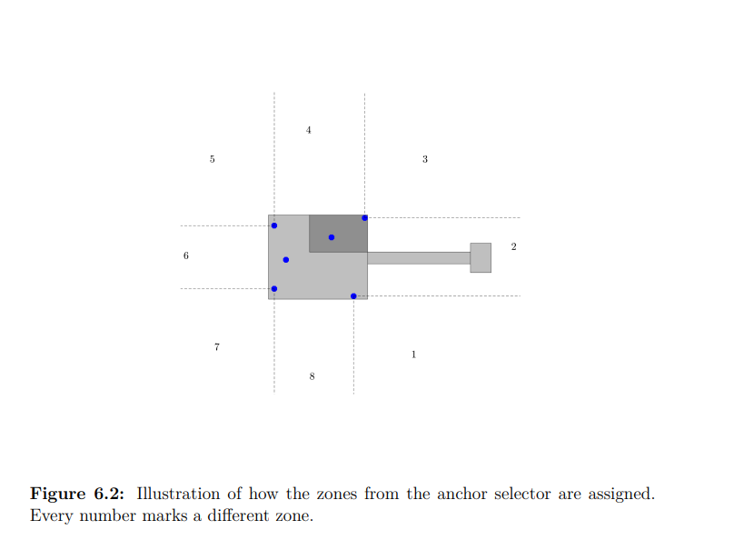
Usage of UWB Sensors for People Collision Avoidance at Construction Sites, MATTIAS GUDJONSSON, 2018
Notes:
Un lucru important de menționat este că, atunci când am început să documentăm acest subiect, nu am găsit soluții care să folosească UWB în mod direct pentru sprijinirea persoanelor nevăzătoare. În schimb, există aplicații bine documentate în domeniul industrial.
Un exemplu interesant vine din construcții, unde una dintre problemele majore este existența așa-numitelor blind spots pentru utilaje mari, cum sunt excavatoarele. Aceste zone moarte pot duce la accidente grave, mai ales atunci când operatorul nu are vizibilitate completă.
Soluțiile clasice, precum camerele video montate pe utilaj, se bazează pe faptul că operatorul urmărește constant ecranele, ceea ce nu este întotdeauna eficient.
În schimb, studiul la care fac referire arată că senzorii UWB pot acoperi aceste blind spots într-un mod mult mai fiabil. Tehnologia TWR – Two-Way Ranging – s-a dovedit a fi metoda preferată, oferind o precizie de aproximativ ±50 cm pe o rază de până la 25 de metri.
Acest exemplu arată că UWB este deja validat într-un context unde precizia și siguranța sunt esențiale.

Slide 6
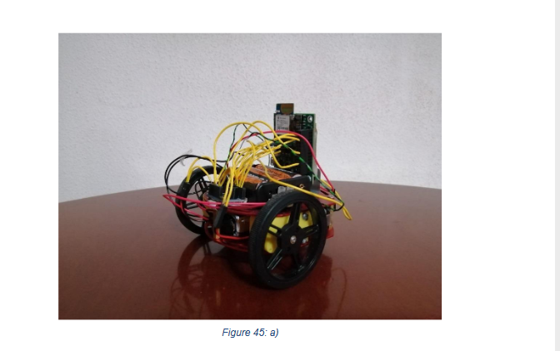
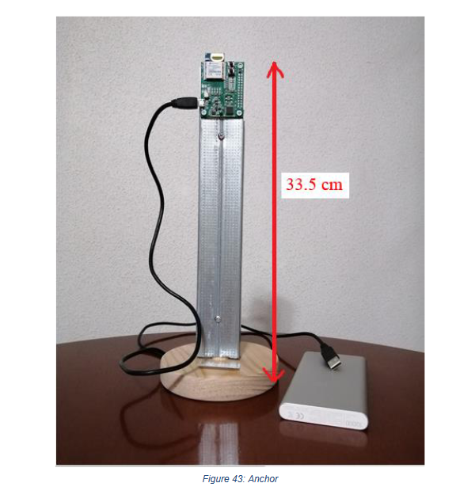
DESIGN OF AN INDOOR POSITIONING AND NAVIGATION SYSTEM USING UWB TECHNOLOGY, Jesús Sánchez García, 2021
Notes:
Un alt exemplu relevant unde UWB a fost deja folosit este cel al unui proiect de poziționare și navigație indoor pentru vehicule autonome de mici dimensiuni.
În acest caz, UWB a fost utilizat pentru a determina poziția unui vehicul și pentru a-l ghida autonom de la un punct de origine către o destinație. Sistemul include și o componentă de comunicare între vehicul și un host central, care transmite coordonatele și traseul necesar pentru navigație.
Rezultatele testelor au arătat o precizie medie de aproximativ 8 centimetri în coordonate carteziene, folosind patru ancore. Totuși, s-au observat și limitări: de exemplu, vehiculul își pierdea localizarea dacă ieșea din zona de test delimitată de ancore.
Proiectul și-a atins obiectivele principale, demonstrând fezabilitatea unui sistem RTLS bazat pe UWB pentru navigație indoor autonomă. În același timp, autorii subliniază posibile îmbunătățiri – cum ar fi creșterea acurateței prin adăugarea de ancore suplimentare sau integrarea unor senzori de evitare a obstacolelor.
Acest exemplu arată din nou că UWB are potențial real în medii interioare unde precizia și fiabilitatea sunt critice – ceea ce ne inspiră să îl adaptăm și pentru cazuri de accesibilitate.

Slide 7
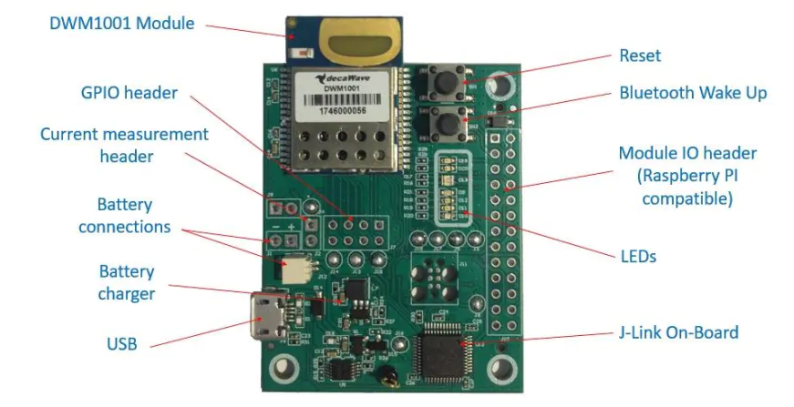
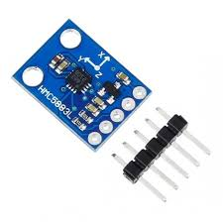
Decawave DWM1001-Dev
https://ro.mouser.com/new/qorvo/qorvo-dwm1001-dev-board/
BMM 150 Magnetometer Sensor
https://www.bosch-sensortec.com/products/motion-sensors/magnetometers/bmm150/
Notes:
În continuare, vreau să vă prezint partea de hardware pe care am folosit-o pentru implementarea sistemului.
Elementul central este cipul DWM1001 de la Decawave. Practic, acesta este singurul modul UWB pe care am reușit să îl găsesc disponibil cu livrare în Europa. Este un modul de dezvoltare creat special pentru aplicații de poziționare indoor și are o precizie foarte ridicată, la nivel de centimetru.
Un aspect interesant este că aceste module pot fi configurate atât ca ancore, adică puncte fixe din rețea, cât și ca tag-uri, care au o poziție dinamică. În sistemul meu am folosit patru astfel de module: trei configurate ca ancore – acesta fiind numărul minim necesar pentru localizare – și unul ca tag, cel asociat utilizatorului. Acest tag ar putea fi, de exemplu, montat pe baston.
În plus, DWM1001 are și o interfață Bluetooth, pe care o folosesc pentru a extrage datele în aplicația mobilă.
În completare, folosesc și un senzor magnetometru – practic o busolă digitală – pentru partea de orientare. Acesta este deja prezent pe majoritatea telefoanelor moderne și poate fi integrat foarte ușor.
Astfel, prin combinarea acestor componente, pot construi un sistem complet de poziționare și navigație indoor, bazat pe UWB, cu transmisie de date către utilizator.

Slide 8
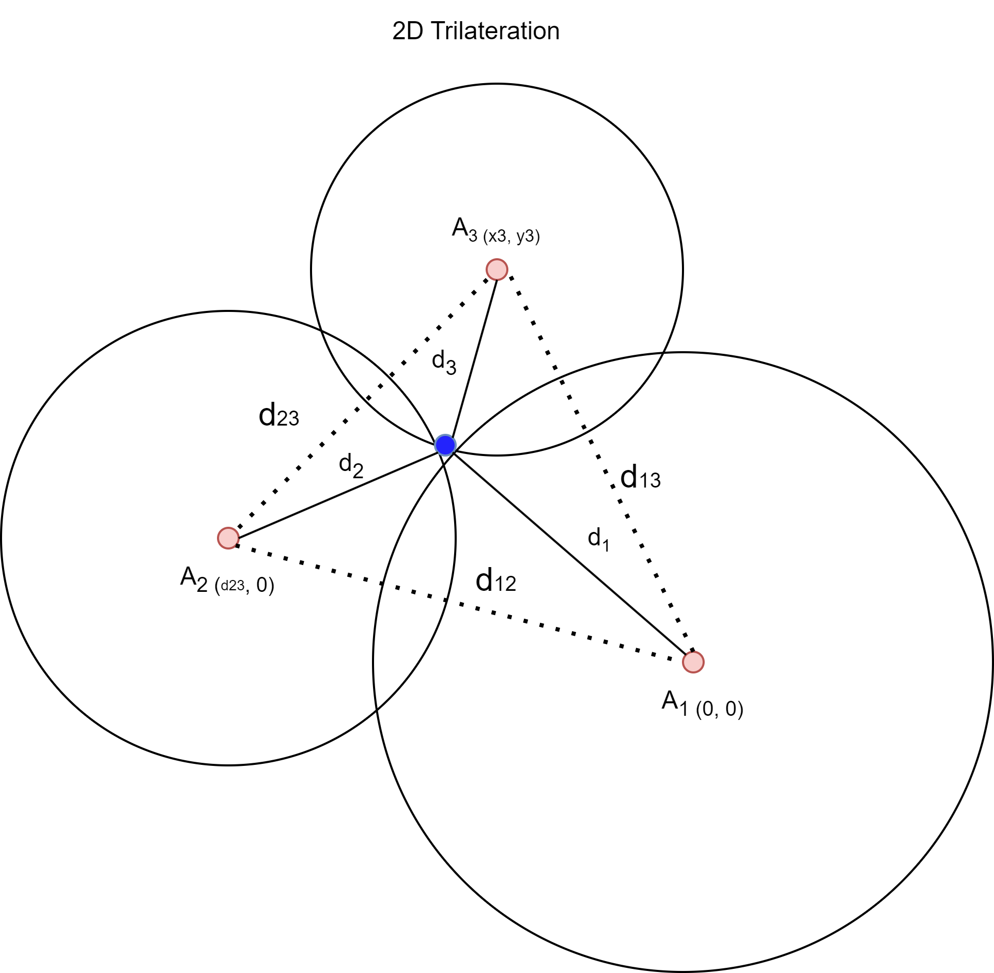
Distances between anchors: d₁₂, d₁₃, d₂₃.
Distances between anchors and tag: d₁ , d₂ , d₃.
Given d₁₂, d₁₃ and d₂₃ we find anchors coordinates such as:
A_{1 (0, 0)} and A_{2 (d12, 0)} and for A3 _{(x3, y3)} →
Given d₁, d₂ and d₃ and anchors coordinates, we find tag coordinates (x, y) such as:
x₃²​+ y₃²​ = d₁₃²​ (1)
(x₃ - x₂)² + y₃² = d₂₃² (2)
x² + y² = d₁² (1)
(x - d₁₂)² + y² = d₂² (2)
(x - x₃)² + (y - y₃)² = d₃² (3)
Notes:
În continuare vreau să vă explic, pe scurt, cum reușim să aflăm poziția utilizatorului folosind UWB.
Sistemul meu are trei ancore fixe și un tag – adică dispozitivul purtat de utilizator. Ancorele comunică între ele și cu tag-ul printr-o tehnică numită Two-Way Ranging. Practic, ele schimbă semnale radio și, pe baza timpului de propagare și a vitezei semnalului, se poate calcula distanța dintre dispozitive.
În urma acestui proces, obținem două tipuri de distanțe: cele dintre ancore, care ne ajută să construim sistemul de coordonate, și cele dintre fiecare ancoră și tag, care ne spun unde se află utilizatorul față de punctele fixe.
În momentul în care știm aceste distanțe, folosim algoritmul de trilaterizare. Pe scurt, avem trei cercuri, fiecare centrat într-o ancoră și cu rază egală cu distanța măsurată către tag. Punctul în care se intersectează aceste trei cercuri este poziția exactă a utilizatorului, în coordonate (x,y).
De aici rezulta de trei ecuații bazate pe formula distanței euclidiene, din care se obține o soluție unică pentru poziția tag-ului. În practică, algoritmul rulează foarte repede și poate determina coordonatele utilizatorului în timp real, cu o precizie de ordinul centimetrilor.

Slide 9
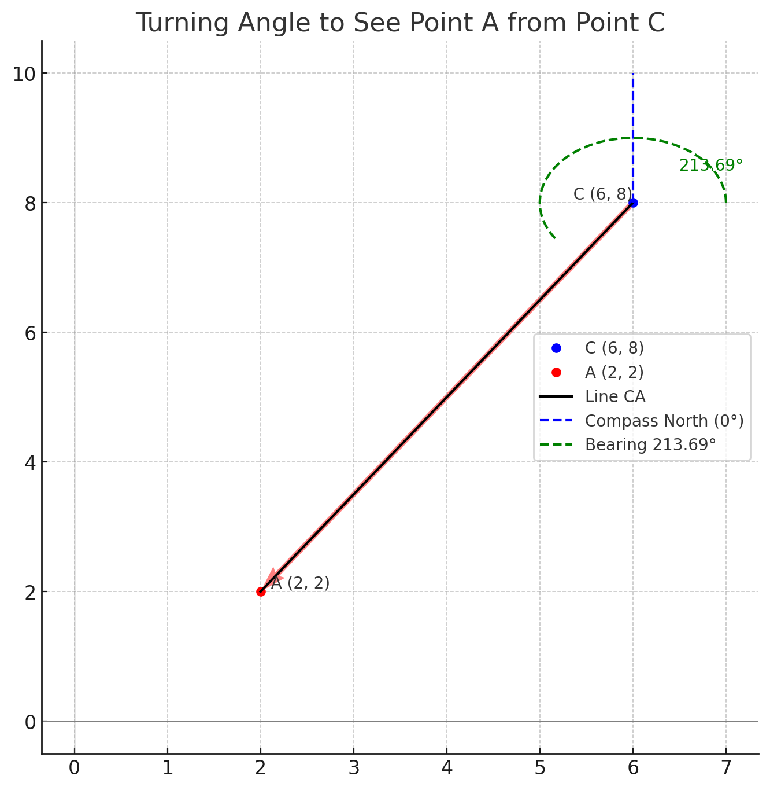
Given tag position at (x, y) and T (x_{t} , y_{t} ) the target point and a current compass orientation [0, 360) we calculate:
angle t = atan2(y_{t} - y, x_{t}- x)
Bearing B = (t - a ) mod 360
then we calculate direction based on B as:
[350, 360] U [0,10] → Forward
(10, 170] → Right
(170, 190] → Behind
(190, 350) → Left
Notes:
Odată ce știm poziția utilizatorului, următorul pas este să-l ajutăm să se orienteze spre punctul de interes – de exemplu, ușa autobuzului.
Pentru asta, calculăm orientarea utilizatorului în raport cu punctul de referință. Folosim coordonatele carteziene ale poziției sale și ale destinației, dar trebuie să ținem cont și de direcția reală în care se află utilizatorul – practic busola lui sau senzorul magnetometru de pe telefon.
Un aspect important este că sistemul de coordonate definit de ancore nu este neapărat aliniat cu axele reale ale camerei sau cu Nordul. De aceea aplicăm o ajustare prin care rotim întreg sistemul cu un anumit unghi, astfel încât direcția calculată să fie corect aliniată cu orientarea reală a utilizatorului.

Slide 10
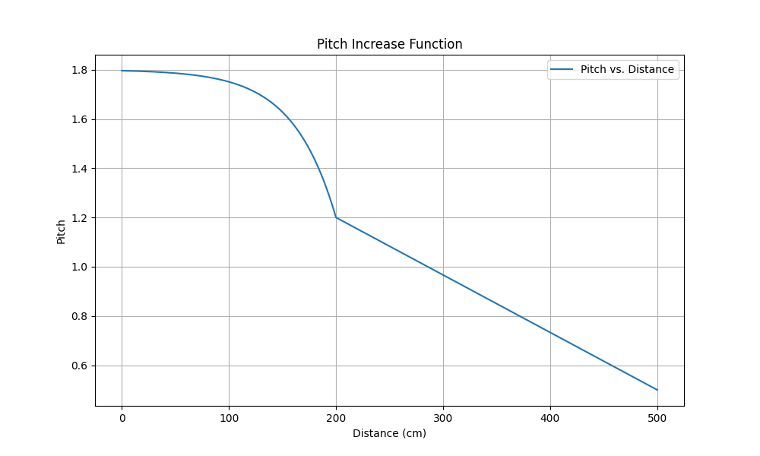
Notes:
După ce știm unde se află utilizatorul și în ce direcție trebuie să meargă, următorul pas este să îi oferim un feedback audio care să îi permită să perceapă distanța până la punctul de interes – de exemplu, iesirea de urgenta.
Sonificarea, o tehnică prin care proprietățile sunetului – precum frecvența, volumul sau viteza de redare – sunt modulate astfel încât informația să fie ușor de procesat și intuitivă pentru utilizator.
În sistemul nostru, distanța până la punctul de interes este mapată pe frecvența sunetului. Frecvența variază între 100 Hz și 1000 Hz, în funcție de cât de aproape este utilizatorul de destinație. Pe măsură ce utilizatorul se apropie, frecvența crește; dacă se îndepărtează, frecvența scade. Astfel, el poate simți imediat în ce direcție să meargă și cât de aproape este de obiectiv, fără să fie nevoie să proceseze vizual sau să citească informații suplimentare.
Mai exact, în intervalul 5–2 metri, schimbarea frecvenței este liniară, oferind o percepție graduală a apropierii. În intervalul 2–0 metri, am folosit o creștere exponențială a frecvenței, astfel încât chiar și micile modificări de poziție să fie resimțite clar, sporind sensibilitatea și precizia ghidajului audio.
Practic, utilizatorul „ascultă” distanța și se poate orienta rapid și intuitiv către ușa.

Slide 11
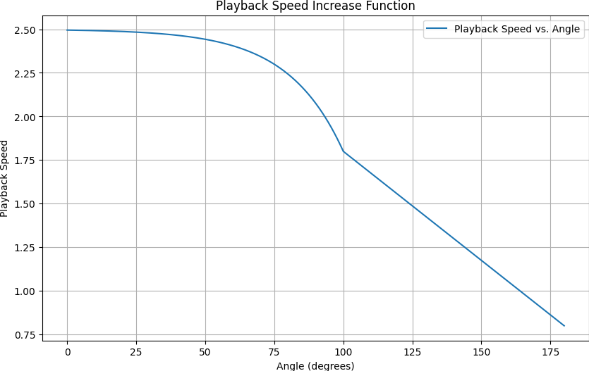
Notes:
„Pe lângă frecvența sunetului, folosim și viteza de redare pentru a oferi utilizatorului informații despre direcția în care se află.
Ideea este simplă: direcția utilizatorului este mapată la viteza de redare a sunetului, care variază între 0.8 și 2.5. Când utilizatorul este aliniat corect cu punctul de interes – de exemplu ușa autobuzului – viteza sunetului crește, semnalând că merge în direcția corectă. Dacă nu este aliniat, viteza scade, indicând că trebuie să își ajusteze orientarea.
Astfel, utilizatorul primește un feedback imediat și intuitiv, fără a fi nevoie de input vizual.
Acest sistem funcționează ca un fel de radar: pe măsură ce utilizatorul se rotește sau se deplasează, viteza sunetului se ajustează continuu, oferind actualizări în timp real despre orientarea sa față de țintă. Practic, el știe permanent dacă se îndreaptă corect sau dacă trebuie să facă mici corecții.”

Slide 12
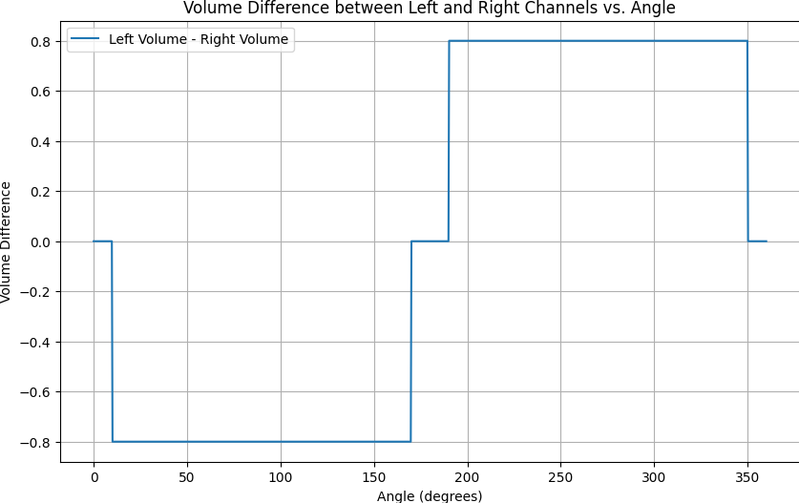
Notes:
Ultimul parametru pe care îl folosim pentru feedback-ul audio este diferența de volum între canalele stânga și dreapta
Rolul său este să ofere utilizatorului o percepție a spațiului și direcției în mod natural. În funcție de unghiul de orientare, sunetul va fi mai puternic într-un canal sau în celălalt, indicând clar dacă utilizatorul trebuie să se rotească spre stânga sau spre dreapta pentru a ajunge la punctul de interes.
Volumul variază între 0 și 1, permițând astfel ajustarea fină a intensității sonore pe fiecare canal. Astfel, utilizatorul primește o indicație audio tridimensională, intuitivă, despre direcția corectă, fără să fie nevoie de input vizual.

Slide 13
DEMO
27th International Conference on Knowledge-Based and Intelligent Information & Engineering Systems
Athens, Greece, 06-08 September 2023
Notes:
Aici sunt cele 2 filmulete, primul are si o simulare în care am aratat partea de positionare, - am niste puncte prin camera (X cu albastru), iar cu rosu ancorele, eu ma deplasez si se poate observa pe minimap-ul camerei cum ma apropii de obiective https://www.youtube.com/watch?v=PcCu-VYXH08 - positioning
Aici arat mai mult partea de sonificare si e nevoie sa se auda si sunetul din video
https://www.youtube.com/watch?v=TnXCLOmVBiQ - sonification

Slide 14
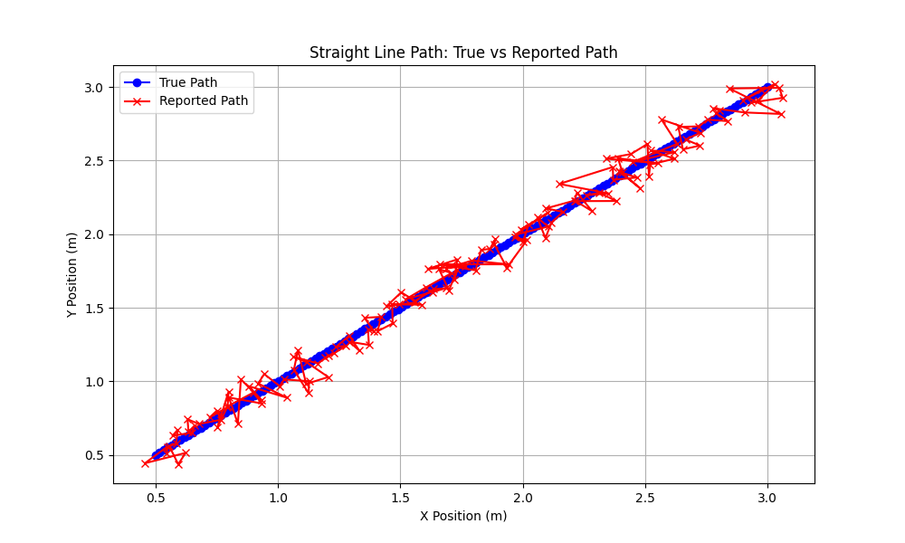
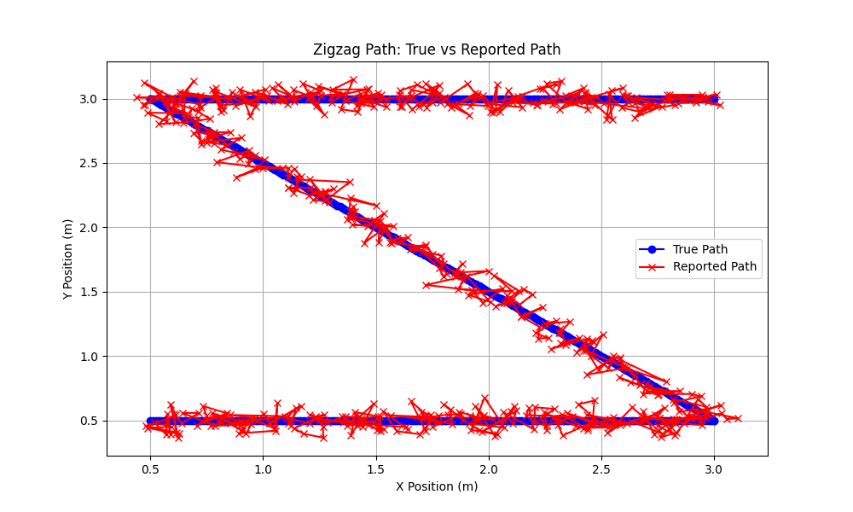
Notes:
Indoor testing setup
Calea raportată arată mai multe abateri în comparație cu calea în linie dreaptă,
mai ales la schimbarile de directie. Sistemul întâmpină provocări în acu-
urmărirea rapidă a virajelor strânse, care s-ar putea datora timpului de răspuns al sistemului.

Slide 15
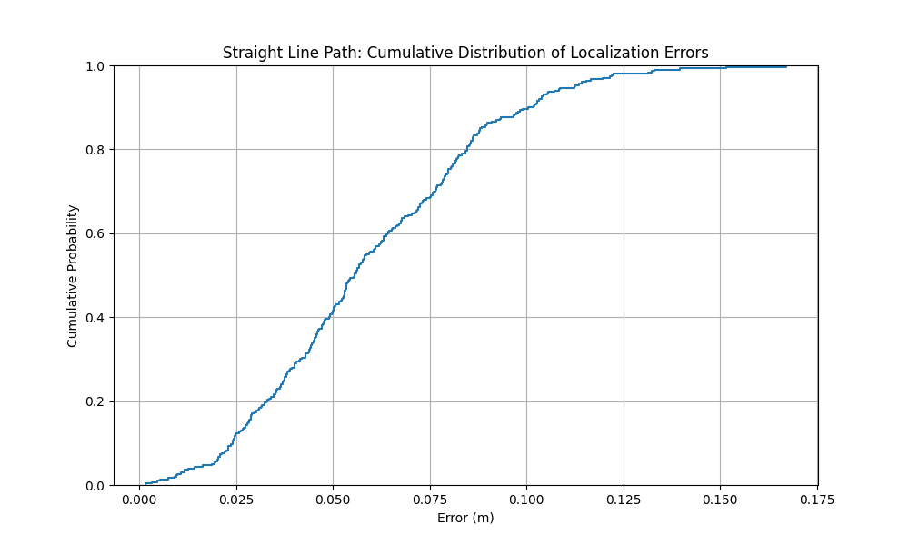
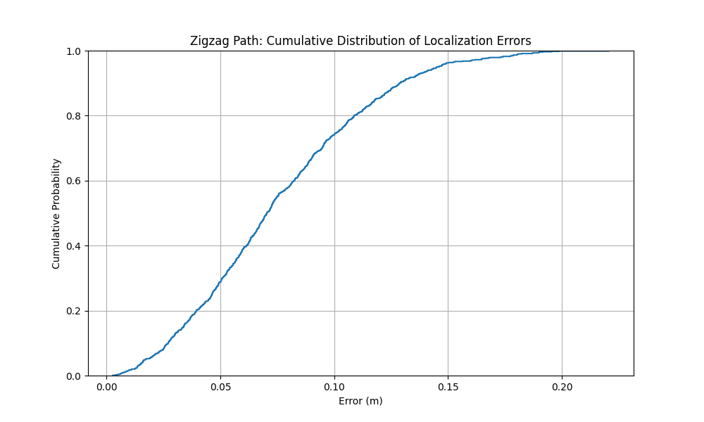
Notes:
Indoor testing setup
Pentru linia dreapta:
98% din erori sunt sub 12 centrimetri
Pentru zig zag am 98% din erori sub 12.5 cm
Iar pentru traseul circular 95% din erori sunt sub 15 cm => indar totusi am 5% din erori sunt intre 15 si 20 de cm
Ca si concluzie - acuratetea sistemului scade cu cat e mai dinamic sistemul si miscarile sunt mai complexe / e.g. schimbari bruste de miscare

Slide 16
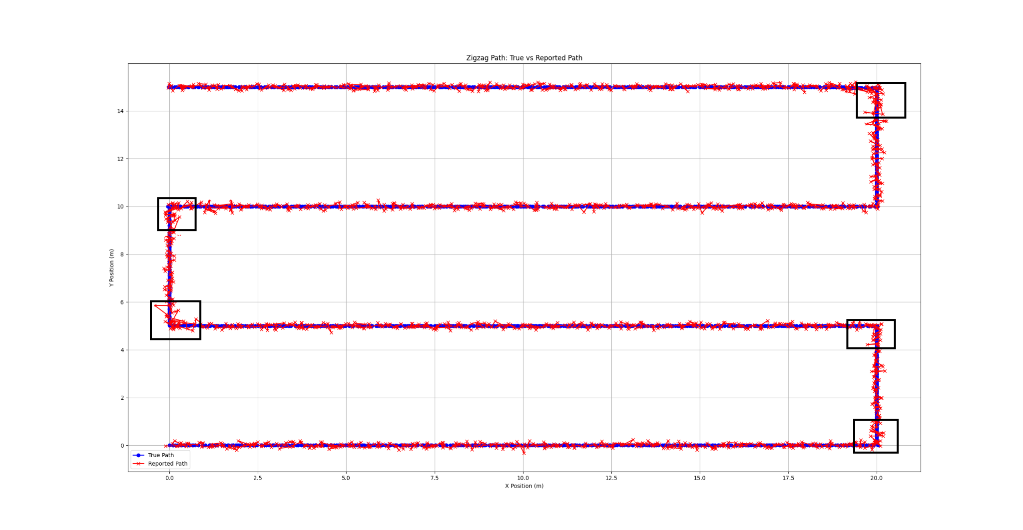
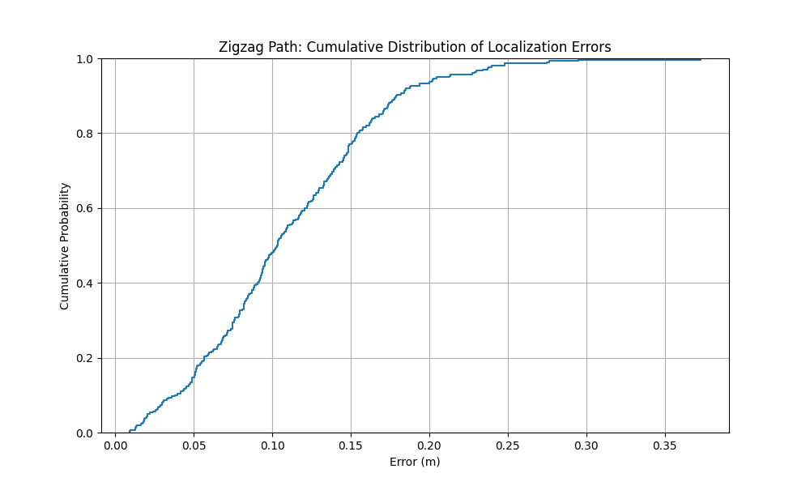
Notes:
Indoor testing setup
Si din testele facute în outdoor rezulta ca cele mai mai aerori apar în momentul în care avem schimbari bruste de directie
The cumulative distribution shows that approximately 80% of the localization er-
rors are below 0.15 meters. While the system demonstrates good overall accuracy,
the presence of outliers indicates areas where performance can be optimized. The
tail of the distribution highlights occasional large errors, likely due to rapid move-
ments or environmental factors.

Slide 17
CONCLUSIONS
THE SYSTEM DEMONSTRATED HIGH ACCURACY
MULTIPLE STEPS TO REDUCE COGNITIVE LOAD
NAVIGATION USING SONIFICATION
27th International Conference on Knowledge-Based and Intelligent Information & Engineering Systems
Athens, Greece, 06-08 September 2023
Notes:
În final, câteva concluzii importante despre sistemul nostru:
În primul rând, precizia localizării utilizatorului a fost foarte bună. Testele pe care le am realizat arata că sistemul poate poziționa utilizatorul în interior cu o acuratețe suficientă pentru navigație – în jur de 6–10 centimetri – și pe distanțe de până la aproximativ 20 de metri.
În al doilea rând, sistemul reduce încărcătura cognitivă. Informațiile sunt transmise într-un mod intuitiv și non-verbal, folosind tehnici de sonificare: frecvența sunetului, viteza de redare și volumul pe canalele stânga-dreapta. Astfel, utilizatorul primește ghidaj fără a fi nevoie să citească sau să interpreteze alte tipuri de semnale.
În final, navigația prin sonificare s-a dovedit eficientă. Am dezvoltat un algoritm prin care utilizatorul este ghidat către un punct de referință, de exemplu ușa autobuzului, folosind sunetul spațial ca semnal direcțional clar și intuitiv.

Slide 18
REFERENCES
List citations from presentation in Vancouver format.
See you at KES-2024 in Spain

